Slide 1
Revoluce v Rusku 1917
Autor: Lenka Mulačová
Vzdělávací oblast: Člověk a společnost
Obor: Dějepis
VY_32_INOVACE_45_REVOLUCE V RUSKU 1917
Vytvořeno v rámci v projektu „EU peníze školám“
OP VK oblast podpory 1.4 s názvem Zlepšení podmínek pro vzdělávání na základních školách

Slide 2
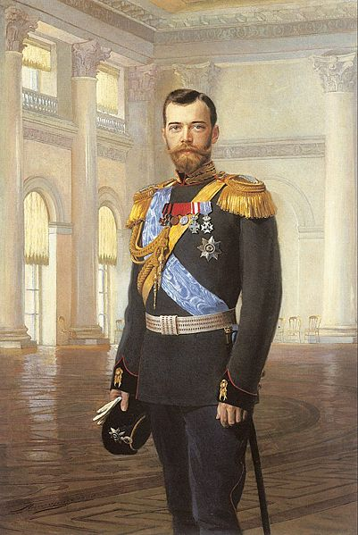
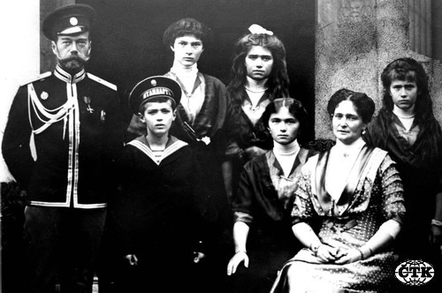
Mikuláš II. s rodinou

Slide 3
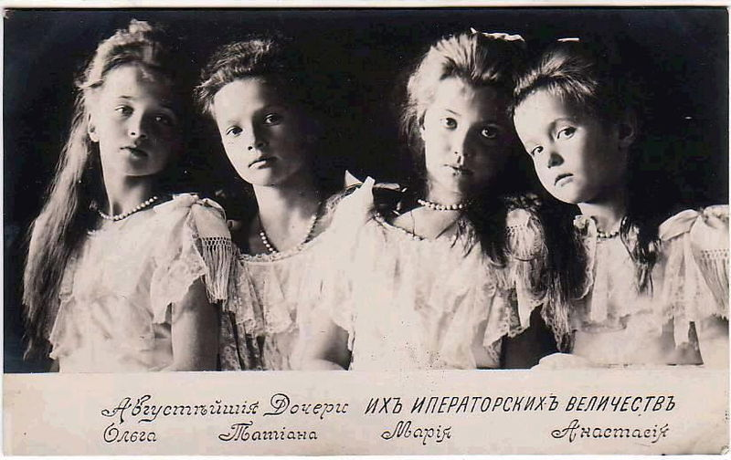
Dcery – Olga, Taťana, Marie, Anastázie

Slide 4
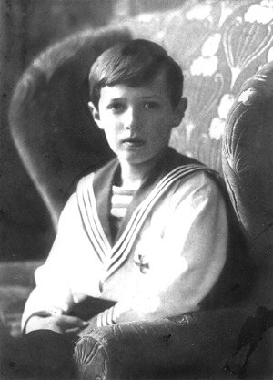
Syn - Alexej

Slide 5
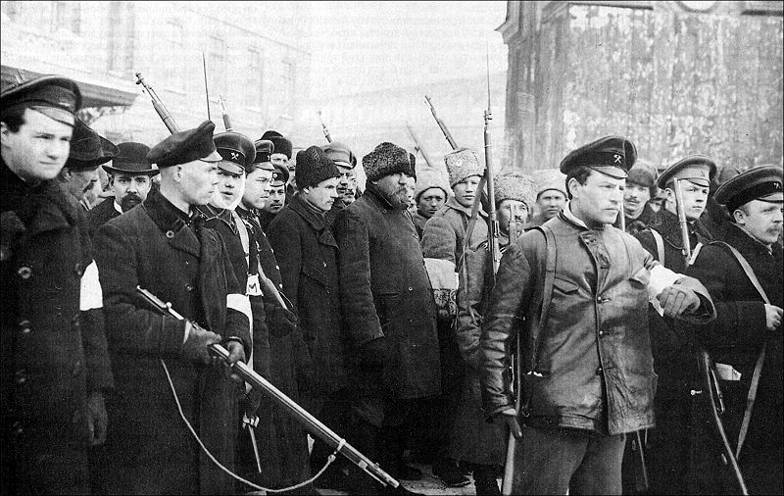
Petrohradští dělníci

Slide 6
Únorová revoluce, 1917
1. SV – Rus. – špatně vyzbrojená a zásobovaná armáda – ústup před N a RU
=> obsazeno rus. Pol., část Pobaltí a Běloruska
Rozpory v rus. vedení
Nespokojenost s válkou => 2/1917 – demonstrace v Petrohradě => svržen car a jeho režim (7/1918 – poprava celé rodiny)
V čele – Prozatímní vláda (lid. dem.), sověty (revol. orgány, zástupci dělníků a vojáků) – snaha o kontrolu vlády
Předseda prozatím. vlády – Kerenskij – rozhodnut pokračovat ve válce X N

Slide 7
Sověty – silný vliv v armádě, pod kontrolou zbraně,postupný rozklad rus. armády

Slide 8
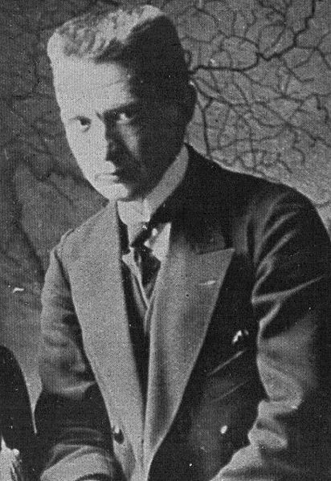
Alexandr Kerenskij

Slide 9
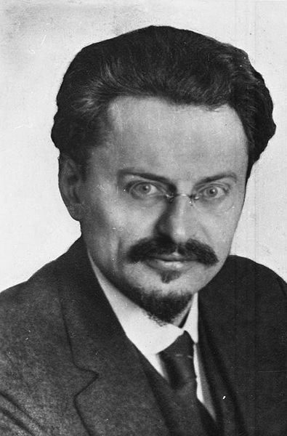
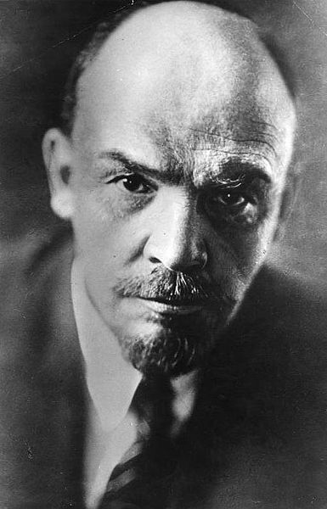
Vznik sovětů – Lenin, Trockij

Slide 10
Bolševici
Nová polit. síla – bolševici (Trockij, Lenin)- extrémní socialist. hnutí usilující o násilnou revoluci
Program – Dubnové teze – hesla – půdu rolníkům, řízení továren dělníkům, okamžitý mír => snaha získat jen podporu lidí, nehodlali to splnit
důl. – disciplinovanost, centralizace

Slide 11
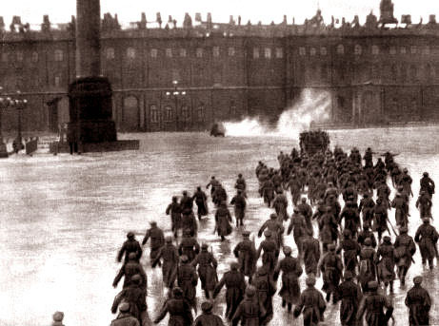
Útok na Zimní palác 11/1917

Slide 12
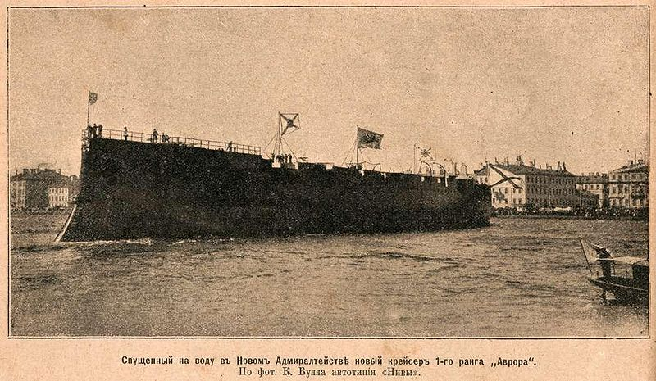
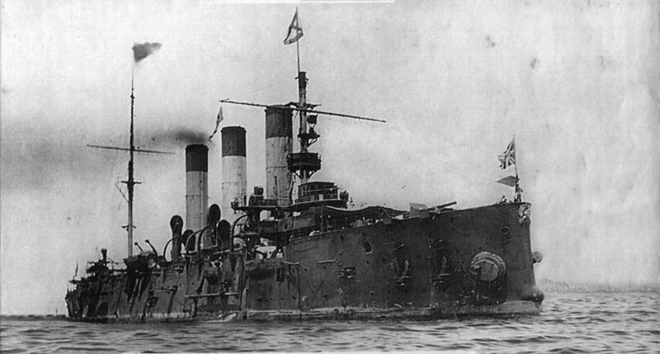
Křižník Aurora

Slide 13
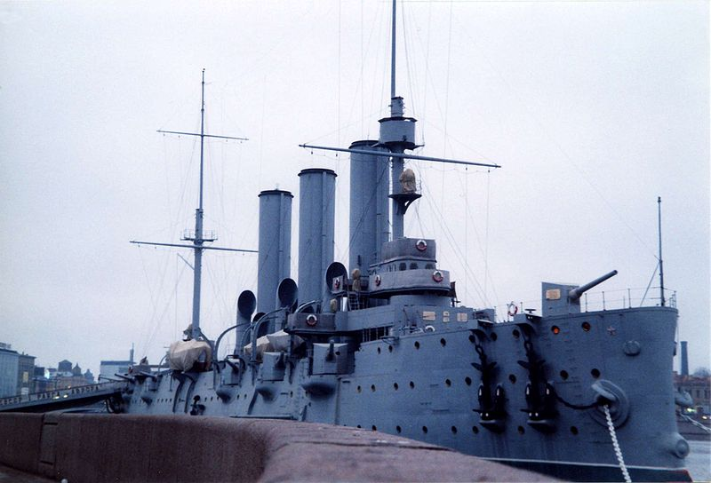
Křižník Aurora (2002)

Slide 14
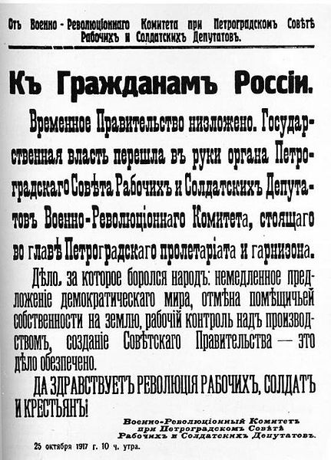
Proklamace – občanům Ruska, Prozatímní vláda svržena, v čele bolševici

Slide 15
Říjnová revoluce, 1917
Cíl bolševiků – a/svržení Prozatímní vlády
b/příprava ozbrojeného převzetí moci
c/od 11/1917 – obsazování vládních budov
7. – 8.11.1917 – útok na Zimní palác (sídlo Prozatímní vlády) = VŘSR (Velká říjnová socialist. revoluce) => do čela – bolševici – vytvoření vl. vlády = rada lidových komisařů (Lenin) – vydán – dekret o půdě (rozdělení velkostat. půdy rolníkům), dekret o míru (vyzývá válčící státy k míru)

Slide 16
Jaro 1918 – Brest Litevský – Rus. mír s Ústřed. mocnostmi
Vyhlášení samostatnosti Finska, Estonska Lotyšska a Litvy

Slide 17
Prameny. Dostupné z www:
http://cs.wikipedia.org/wiki/Soubor:Stormningen_av_vinterpalatset.jpg
http://cs.wikipedia.org/wiki/Soubor:Milrevkom_proclamation.jpg
http://cs.wikipedia.org/wiki/Soubor:Bundesarchiv_Bild_183-71043-0003,_Wladimir_Iljitsch_Lenin.jpg
http://cs.wikipedia.org/wiki/Soubor:Bundesarchiv_Bild_183-R15068,_Leo_Dawidowitsch_Trotzki.jpg

Slide 18
http://cs.wikipedia.org/wiki/Soubor:Nicholas_II_of_Russia_painted_by_Earnest_Lipgart.jpg
http://cs.wikipedia.org/wiki/Soubor:Otma1906.jpg
http://cs.wikipedia.org/wiki/Soubor:Aleksandr_Fedorovich_Kerensky.jpg
http://cs.wikipedia.org/wiki/Soubor:Patrol_of_the_October_revolution.jpg

Slide 19
http://cs.wikipedia.org/wiki/Soubor:Panzerkreuzer_Aurora_St_Petersburg_2002.jpg
http://cs.wikipedia.org/wiki/Soubor:%D0%A1%D0%BF%D1%83%D1%81%D0%BA_%D0%BD%D0%B0_%D0%B2%D0%BE%D0%B4%D1%83_%D0%BA%D1%80%D0%B5%D0%B9%D1%81%D0%B5%D1%80%D0%B0_%D0%90%D0%B2%D1%80%D0%BE%D1%80%D0%B0_11_%D0%BC%D0%B0%D1%8F_1900.jpg
http://cs.wikipedia.org/wiki/Soubor:Avrora1905Manila.jpg

Slide 20
http://cs.wikipedia.org/wiki/Soubor:Otma1906.jpg
http://cs.wikipedia.org/wiki/Soubor:Alexis.png

Slide 21
http://www.google.cz/imgres?q=mikul%C3%A1%C5%A1+II.+s+rodinou&hl=cs&biw=1366&bih=673&gbv=2&tbm=isch&tbnid=BYyeT7MgHs83LM:&imgrefurl=http://www.ceskenoviny.cz/svet/index_img.php%3Fid%3D87993&docid=FLZJQNd47vpldM&itg=1&imgurl=http://i3.cn.cz/1216110722_car-rodina.jpg&w=500&h=332&ei=VmPLT_DdMZD1sgbuhvXbBg&zoom=1&iact=hc&vpx=1047&vpy=315&dur=142&hovh=183&hovw=276&tx=162&ty=104&sig=111701409996415403960&page=1&tbnh=139&tbnw=210&start=0&ndsp=19&ved=1t:429,r:11,s:0,i:93

Slide 22
Literatura
Augusta, Pavel; Honzák, František; Pečenka, Marek; Luňák, Petr. Dějiny moderní doby. I. díl. 1. vyd. Praha: SPL – PRÁCE, Úvaly: ALBRA, 2000. ISBN 80-86287-05-X. S. 8 - 9.
Kuklík, Jan; Kuklík, Jan: Dějiny 20. století. 3. vyd. Praha: SPL – PRÁCE, Úvaly: ALBRA, 2000. ISBN 80-86287-15-7. S. 21 -22.

Slide 23
Anotace:
Prezentace určena pro výklad učební látky, dále použit obrazový materiál, připraven zápis pro žáky.
DUM vytvořen 1. 10. 2011 pro žáky 9. tříd.

